Slide 1
CHÀO MỪNG CÁC EM HỌC SINH
MÔN: KHOA HỌC TỰ NHIÊN 6
GIÁO VIÊN: Huỳnh Thị Hồng
Năm học 2024-2025

Slide 2
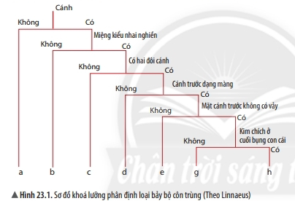
Bài 23: THỰC HÀNH XÂY DỰNG KHÓA LƯỠNG PHÂN
1. Tìm hiểu sơ đồ khóa lưỡng phân bảy bộ côn trùng:
Quan sát hình 23.1, em hãy nêu các đặc điểm dùng để phân loại bảy bộ côn trùng
Các đặc điểm dùng để phân loại bảy bộ côn trùng: Đặc điểm cánh, số lượng cánh, đặc điểm bụng và miệng

Slide 3
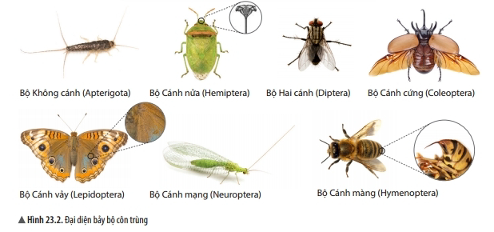
Bài 23: THỰC HÀNH XÂY DỰNG KHÓA LƯỠNG PHÂN
Dựa vào hình 23.1; 23.2 và bảng đặc điểm, em hãy gọi tên các bộ côn trùng từ a đến h
(a): Bộ Không cánh; (b): Bộ Cánh nửa; (c) Bộ Hai cánh; (d): Bộ Cánh cứng;
(e): Bộ Cánh vảy ; (g): Bô Cánh mạng; (h): Bộ Cánh màng

Slide 4
Bài 23: THỰC HÀNH XÂY DỰNG KHÓA LƯỠNG PHÂN
1. Tìm hiểu sơ đồ khóa lưỡng phân bảy bộ côn trùng:
2. Thực hành xây dựng khóa lưỡng phân:
Bước 1: Xác định đặc điểm đặc trưng của mỗi đại diện sinh vật trong năm giới.
Bước 2: Dựa vào một đôi đặc điểm đối lập phân chia sinh vật thành hai nhóm.
Bước 3: Tiếp tục phân chia các nhóm trên thành hai cho đến khi mỗi nhóm chỉ còn một sinh vật.
Bước 4: Vẽ sơ đồ khóa lưỡng phân.

Slide 5
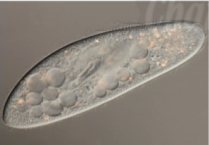
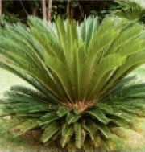
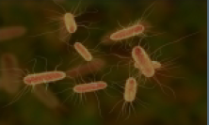
Bài 23: THỰC HÀNH XÂY DỰNG KHÓA LƯỠNG PHÂN
Bài tập thực hành: Xây dựng khóa lưỡng phân cho 5 sinh vật sau: Cây Vạn tuế, Con Voi, Nấm Sò, Trực khuẩn, Trùng giày
Bước 1: Xác định đặc điểm đặc trưng của mỗi đại diện sinh vật?
Con Voi
Trùng giày: Có tế bào nhân thực, cơ thể đơn bào, dị dưỡng, có khả năng di chuyển, sống trong môi trường nước.
Trùng Giày
Cây Vạn Tuế
Cây vạn tuế: Có tế bào nhân thực, cơ thể đa bào, tự dưỡng, không có khả năng di chuyển, sống trên cạn.
Nấm Sò
Trực khuẩn

Slide 6
Bài 23: THỰC HÀNH XÂY DỰNG KHÓA LƯỠNG PHÂN
Bài tập thực hành: Xây dựng khóa lưỡng phân cho 5 sinh vật sau: Cây Vạn tuế, Con Voi, Nấm Sò, Trực khuẩn, Trùng giày
Bước 1: Xác định đặc điểm đặc trưng của mỗi đại diện sinh vật?
Con Voi
Con Voi: Có tế bào nhân thực, cơ thể đa bào, dị dưỡng, có khả năng di chuyển, sống trên cạn.
Trùng Giày
Cây Vạn Tuế
Nấm Sò: Có tế bào nhân thực, cơ thể đa bào, dị dưỡng, không có khả năng di chuyển, sống trên cạn.
Nấm Sò
Trực khuẩn

Slide 7
Bài 23: THỰC HÀNH XÂY DỰNG KHÓA LƯỠNG PHÂN
Bài tập thực hành: Xây dựng khóa lưỡng phân cho 5 sinh vật sau: Cây Vạn tuế, Con Voi, Nấm Sò, Trực khuẩn, Trùng giày
Bước 1: Xác định đặc điểm đặc trưng của mỗi đại diện sinh vật?
Con Voi
Trực khuẩn: Có tế bào nhân sơ, cơ thể đơn bào, dị dưỡng, có khả năng di chuyển, sống kí sinh.
Trùng Giày
Cây Vạn Tuế
Bước 2: Dựa vào một đôi đặc điểm đối lập phân chia sinh vật thành hai nhóm.
Nấm Sò
Trực khuẩn

Slide 8
Bài 23: THỰC HÀNH XÂY DỰNG KHÓA LƯỠNG PHÂN
Bước 2: Dựa vào một đôi đặc điểm đối lập phân chia sinh vật thành hai nhóm.
Tế bào nhân sơ
Trực khuẩn
Cấu tạo
tế bào
Đơn bào
Trùng giày
Tế bào
nhân thực
Tự dưỡng
Cây Vạn Tuế
Đa bào
Không di chuyển được
Nấm Sò
Dị dưỡng
Có khả năng di chuyển
Con Voi

Slide 9
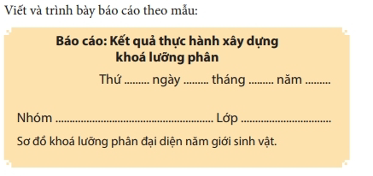
Bài 23: THỰC HÀNH XÂY DỰNG KHÓA LƯỠNG PHÂN
1. Tìm hiểu sơ đồ khóa lưỡng phân bảy bộ côn trùng:
2. Thực hành xây dựng khóa lưỡng phân:
Bước 1: Xác định đặc điểm đặc trưng của mỗi đại diện sinh vật trong năm giới.
Bước 2: Dựa vào một đôi đặc điểm đối lập phân chia sinh vật thành hai nhóm.
Bước 3: Tiếp tục phân chia các nhóm trên thành hai cho đến khi mỗi nhóm chỉ còn một sinh vật.
Bước 4: Vẽ sơ đồ khóa lưỡng phân.
3. Báo cáo kết quả thực hành:

